Slide 1
Критерии независимой оценки качества условий осуществления образовательной деятельности
в 2021году
Муниципальное бюджетное дошкольное образовательное
учреждение комбинированного вида детский сад №54 «Радуга»
г.о. Мытищи

Slide 2
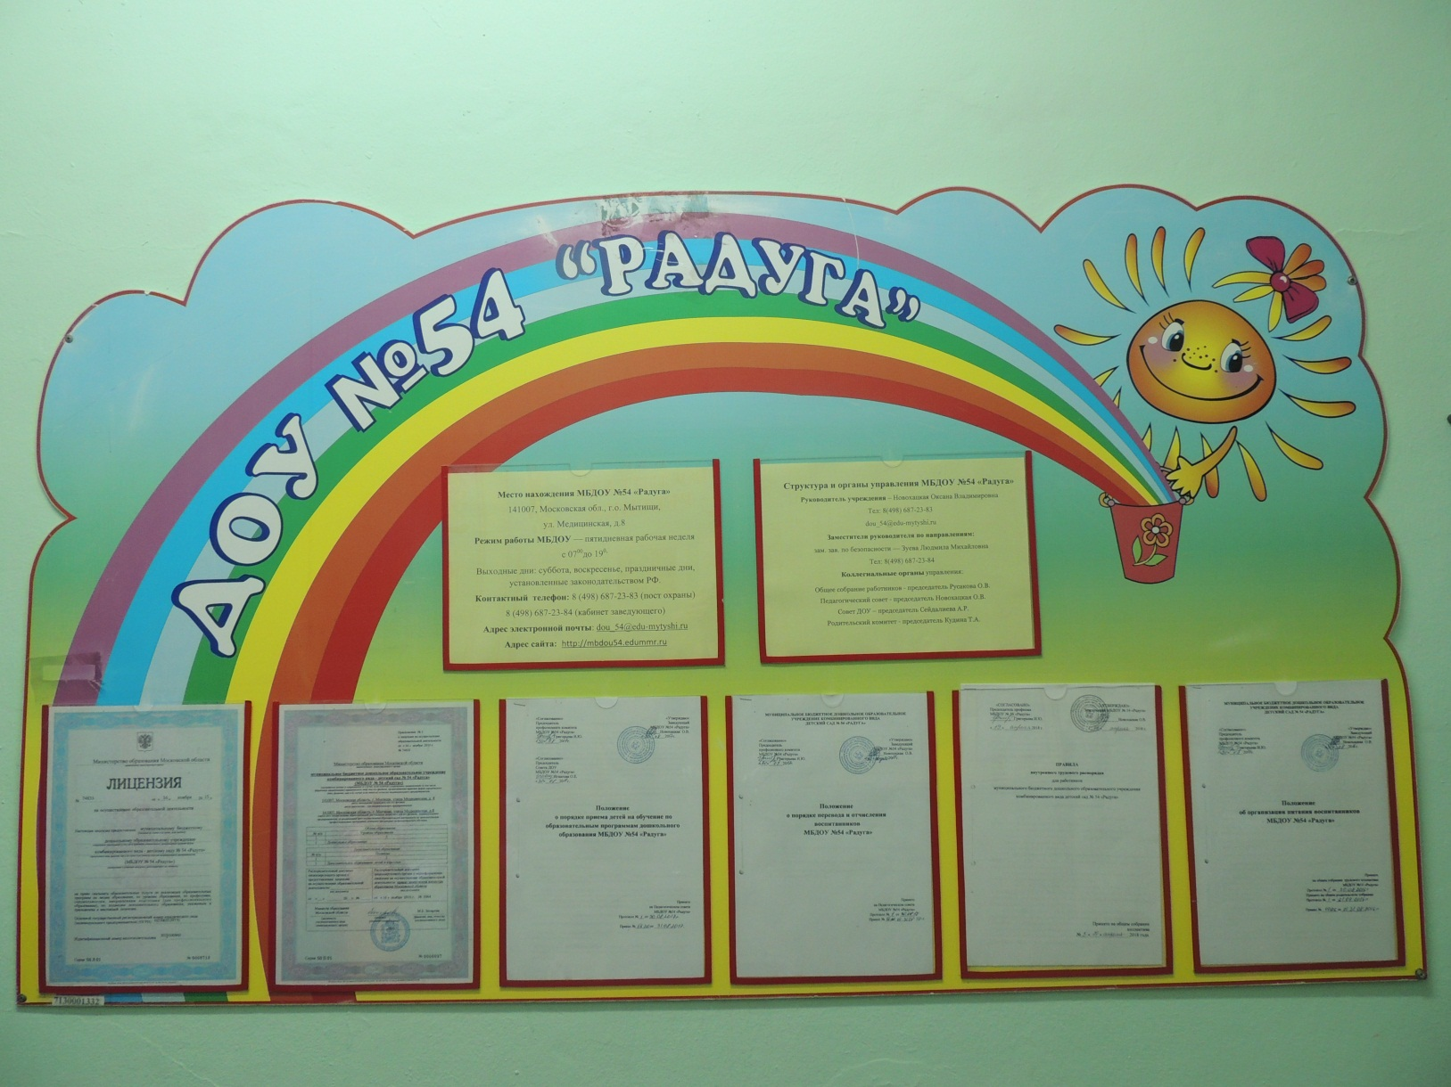
Открытость и доступность информации об образовательной организации
1. Соответствие информации о деятельности образовательной организации, размещенной на информационных стендах, ее содержанию и порядку (форме), установленных нормативными правовыми актами.

Slide 3
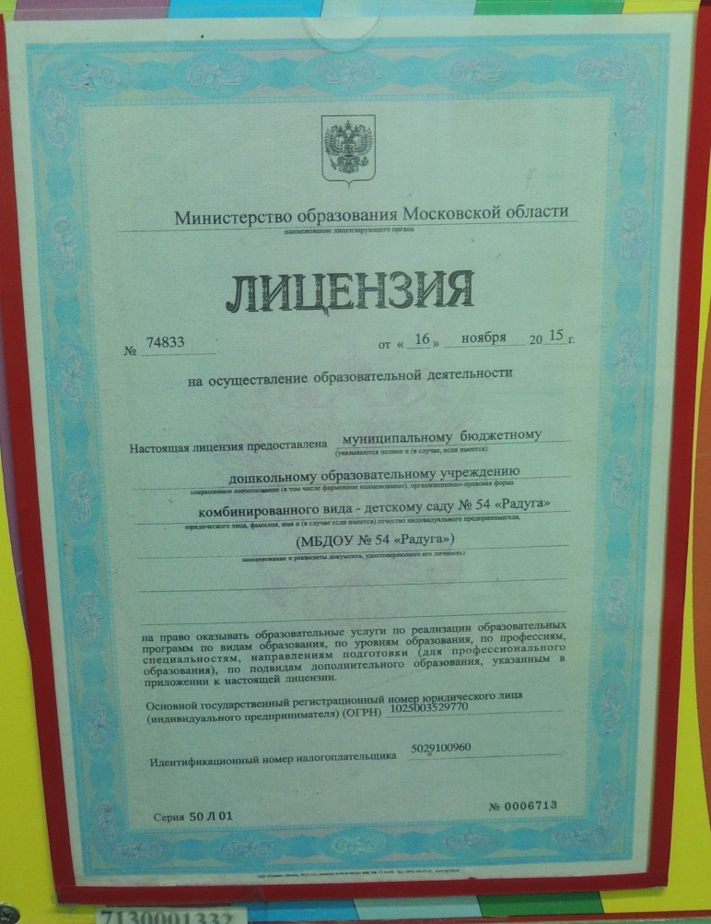
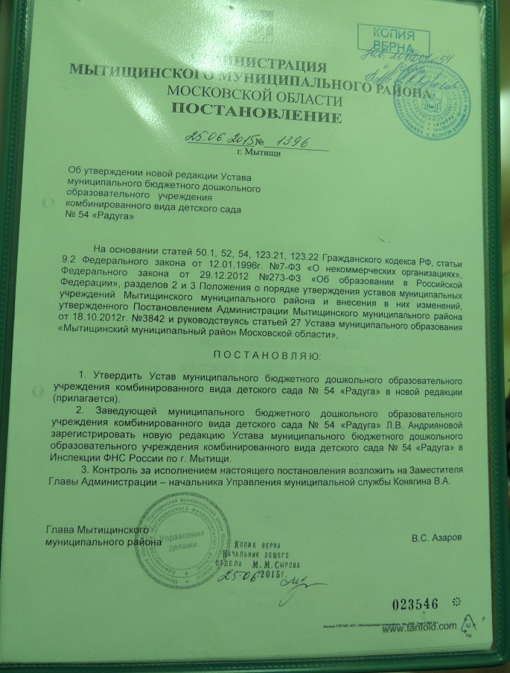
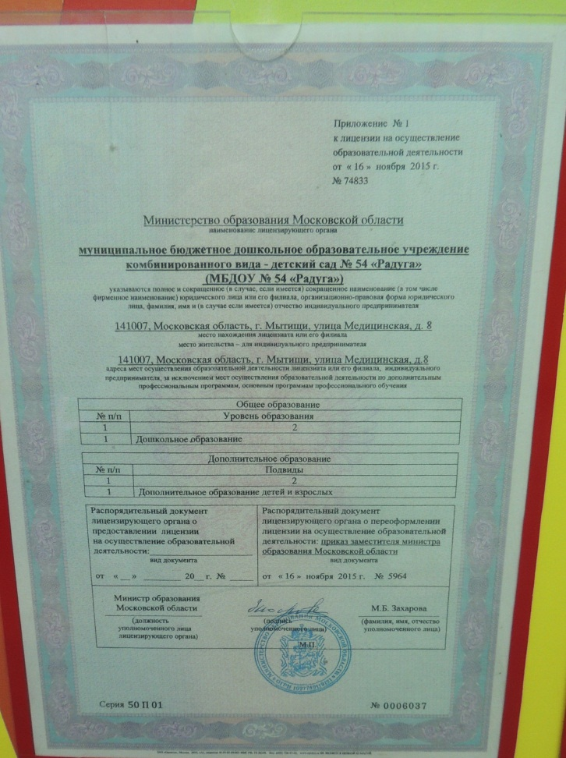

Slide 4
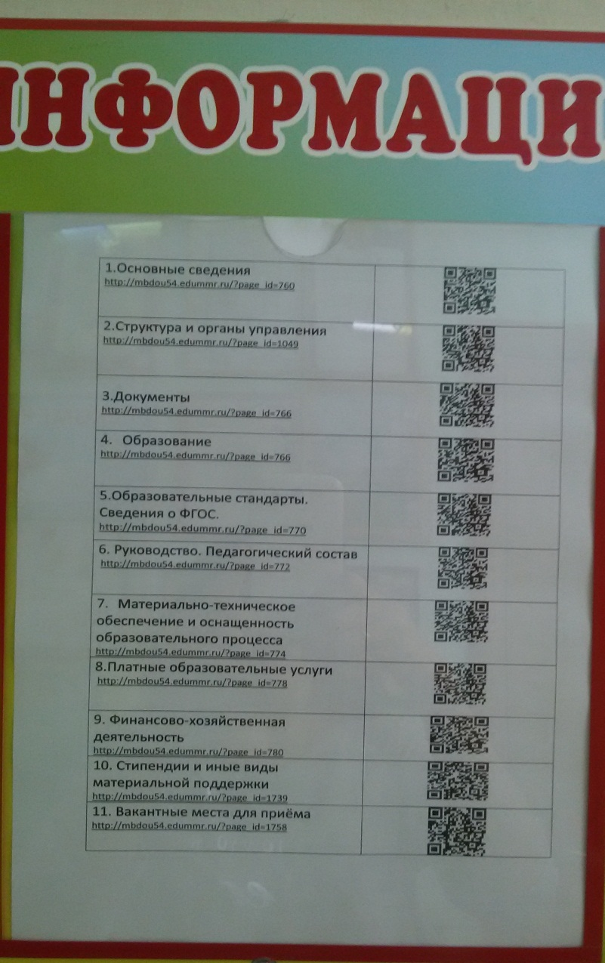

Slide 5
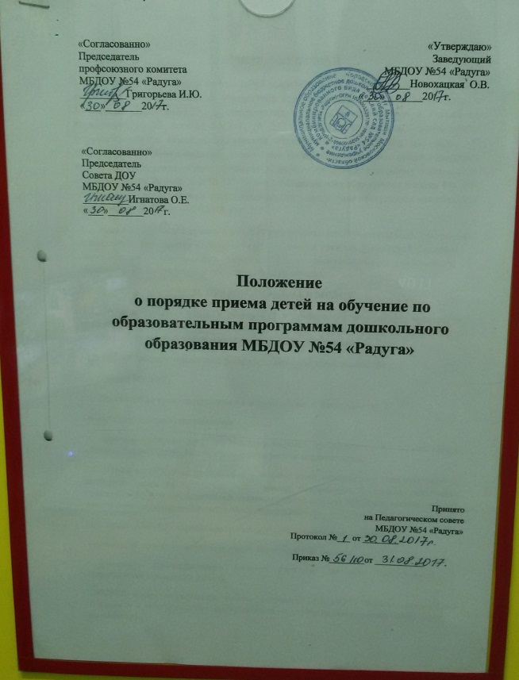
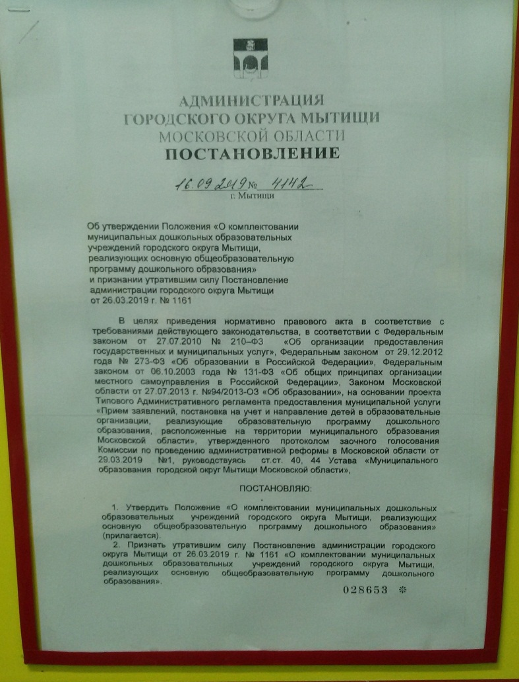
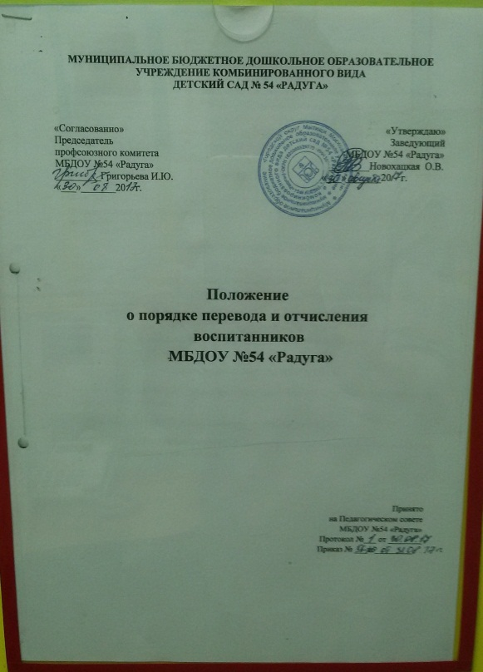
Информация о порядке приема
на обучение

Slide 6
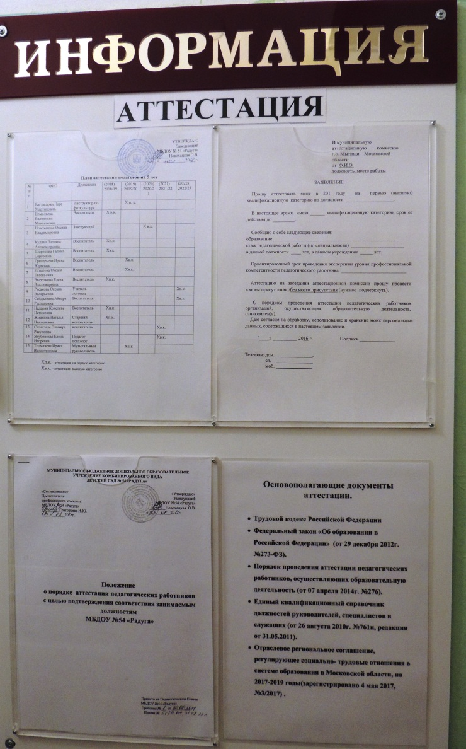
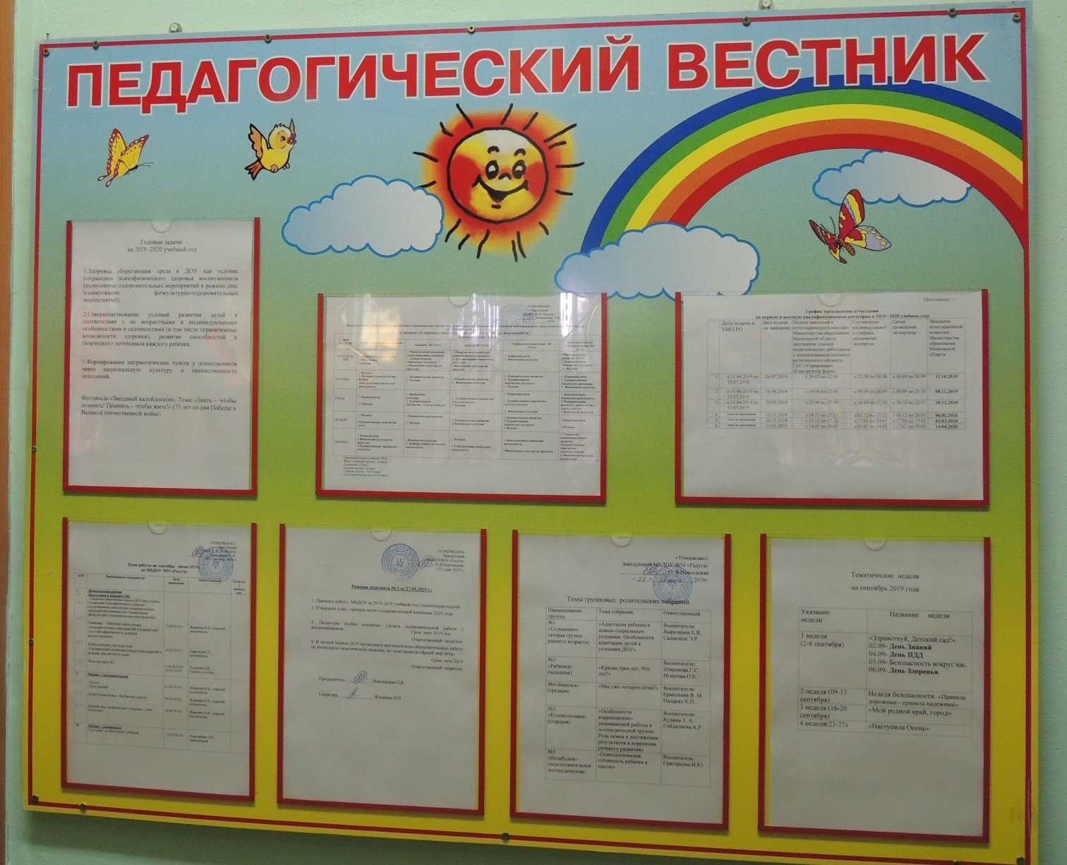

Slide 7
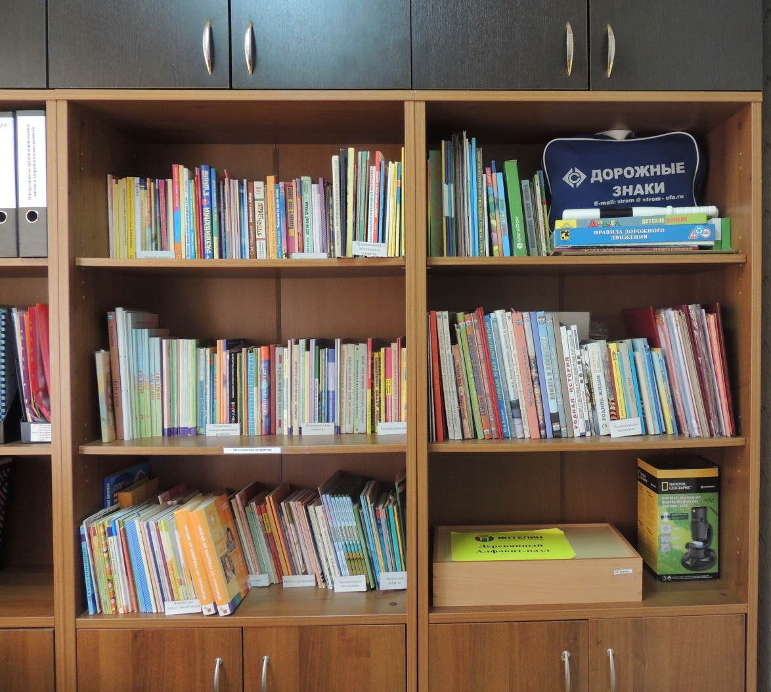
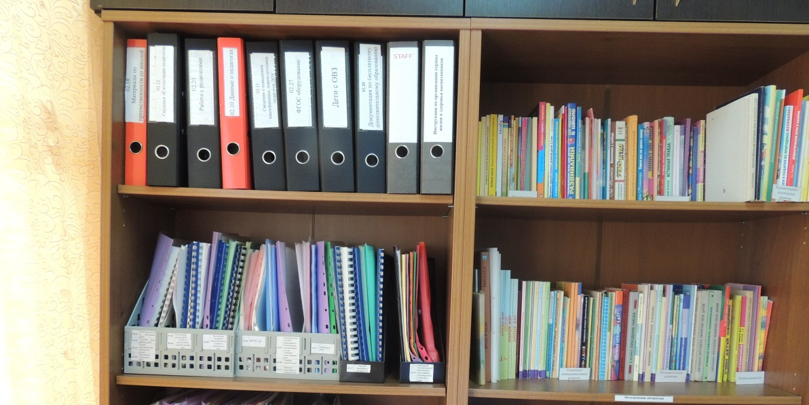
Методический кабинет

Slide 8
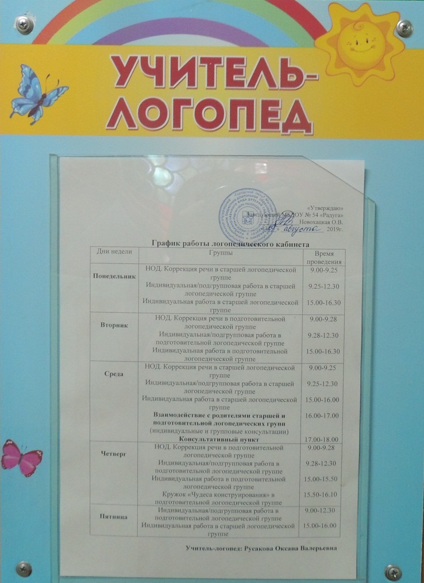
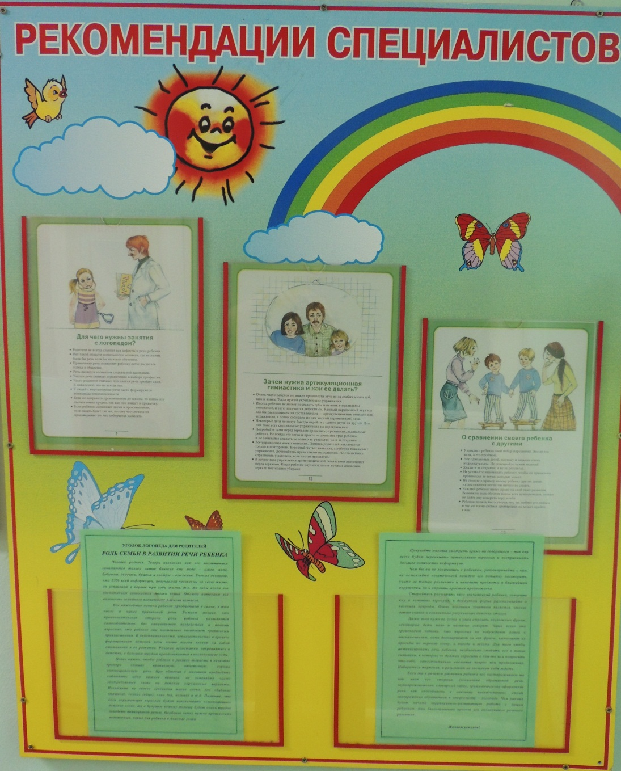
Стенд учителя-логопеда

Slide 9
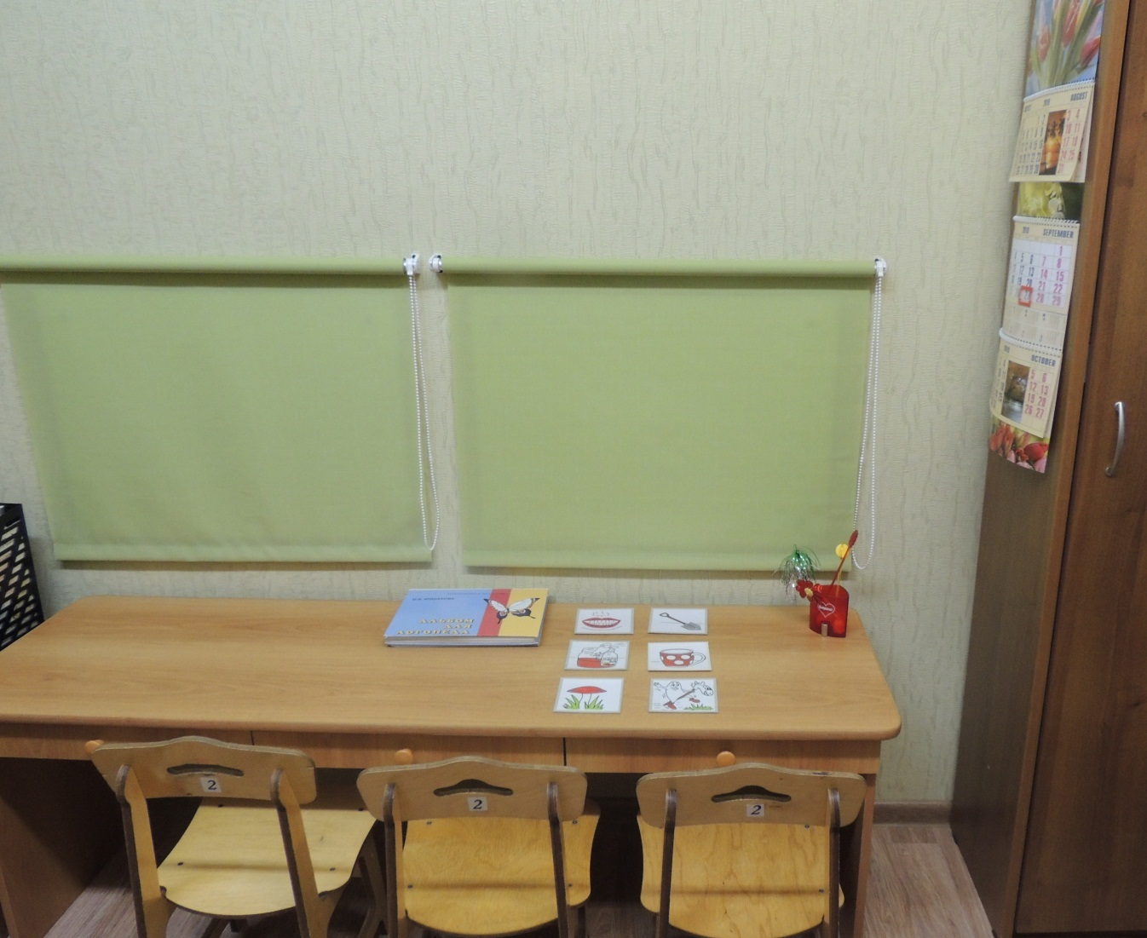
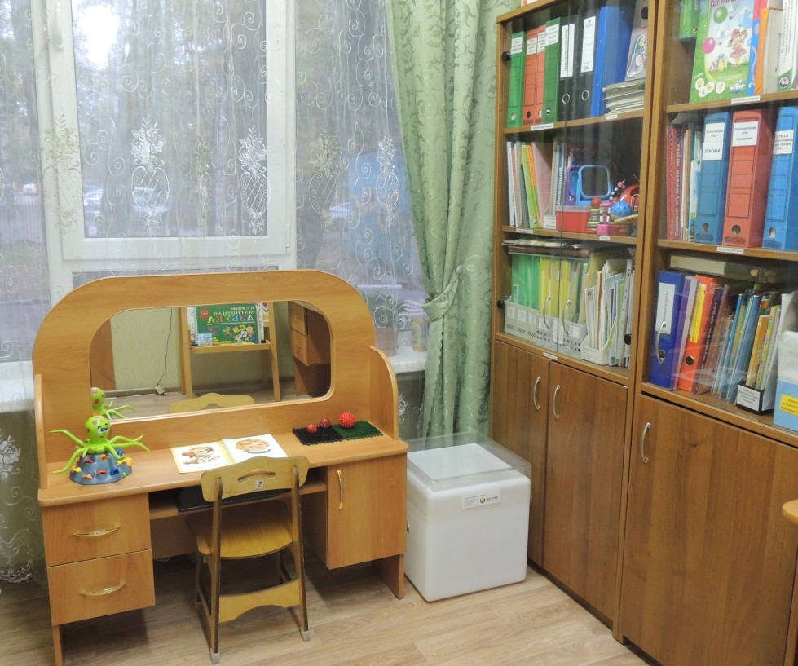
Логопедический кабинет

Slide 10
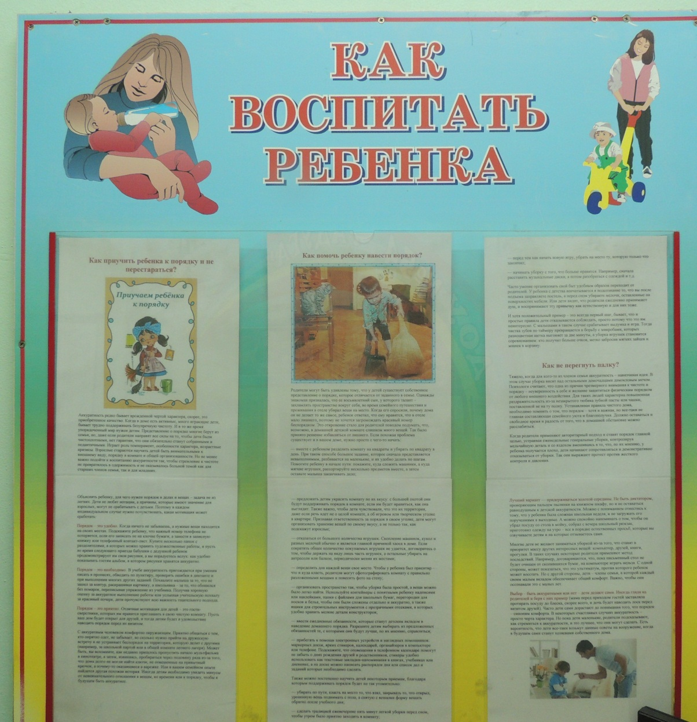

Slide 11
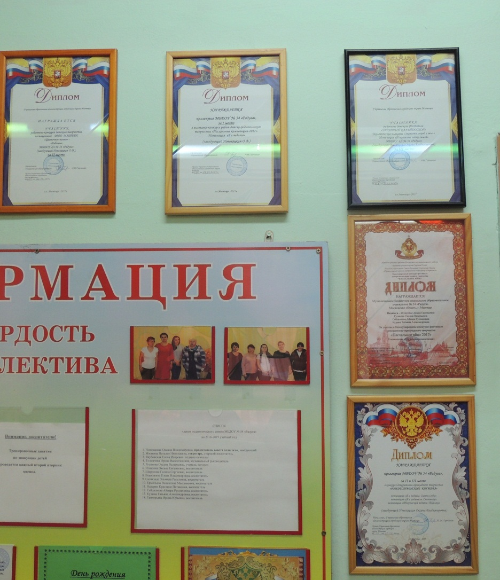
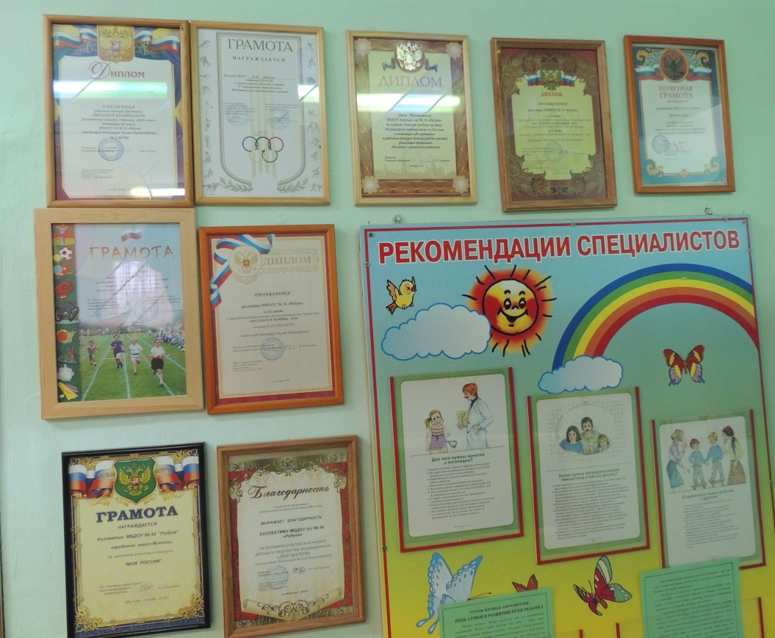
Наши достижения

Slide 12
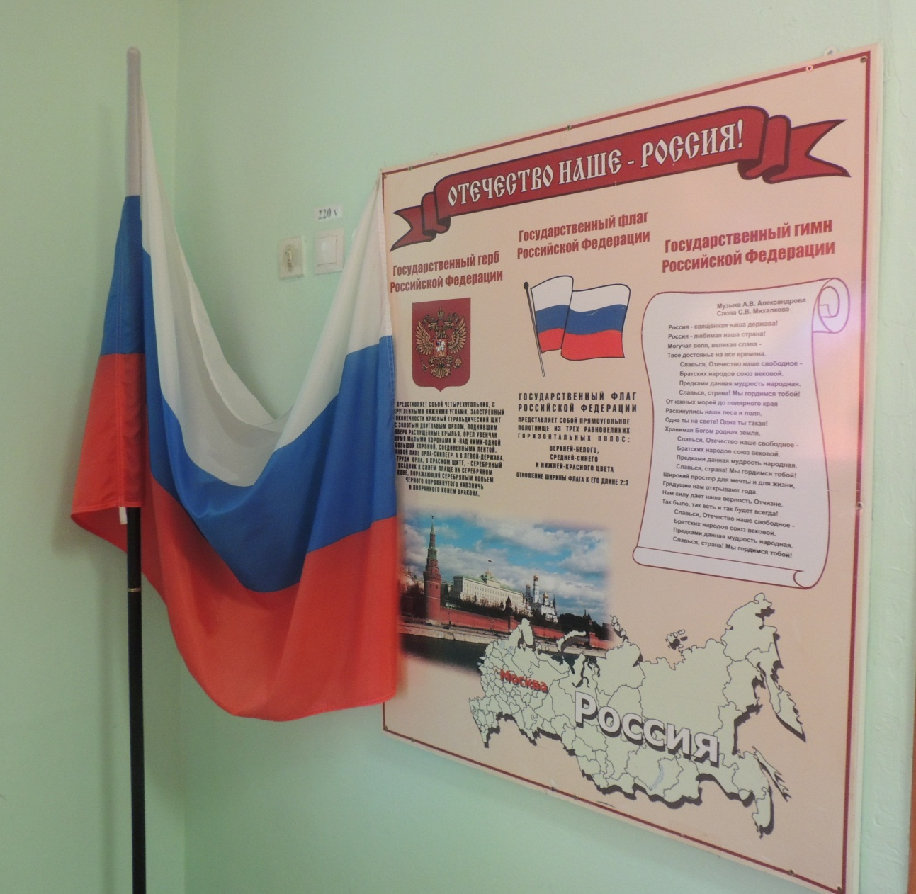
Стенд «Отечество наше– Россия!»

Slide 13
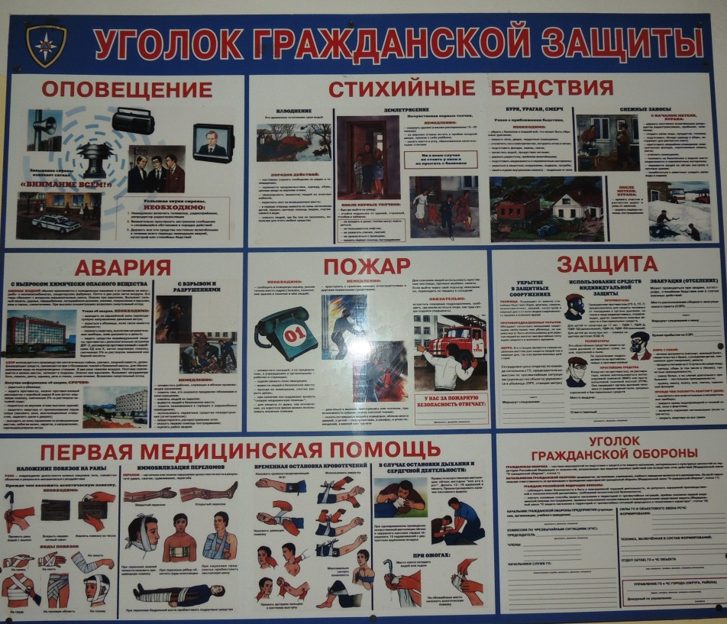
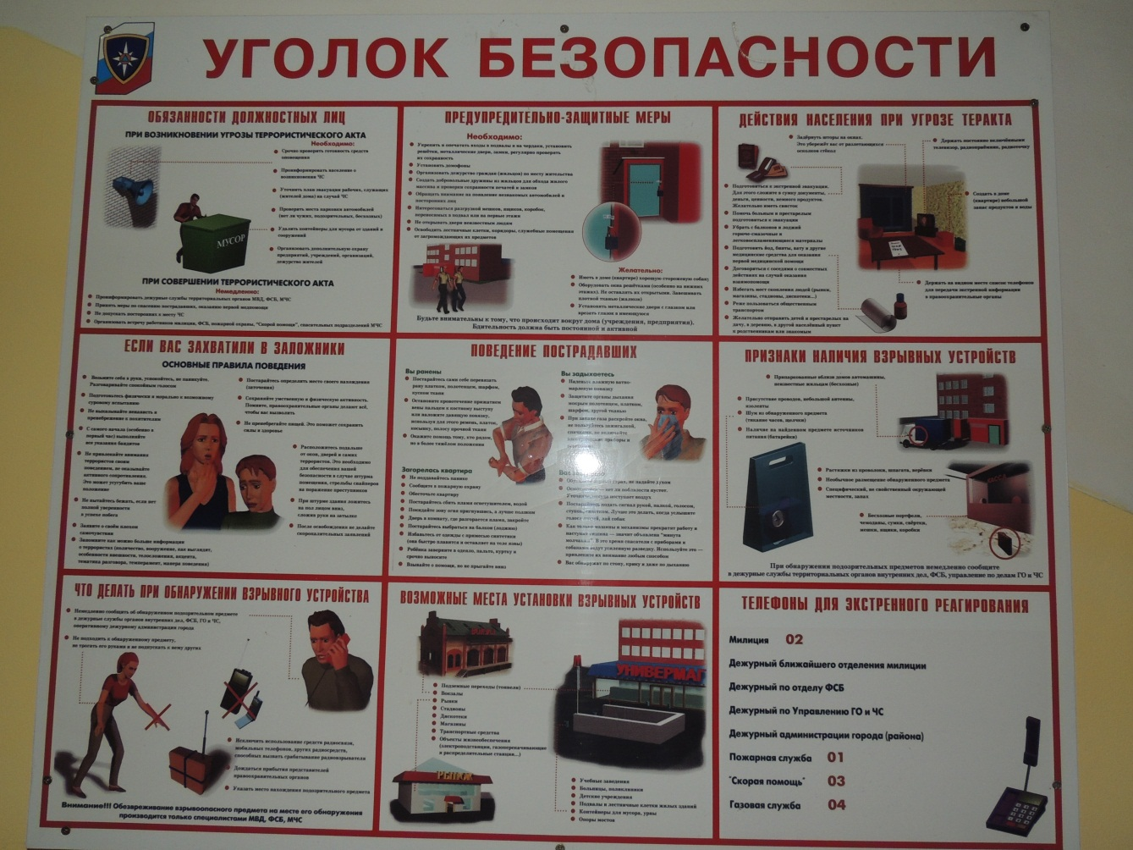
Стенд «Уголок безопасности»

Slide 14
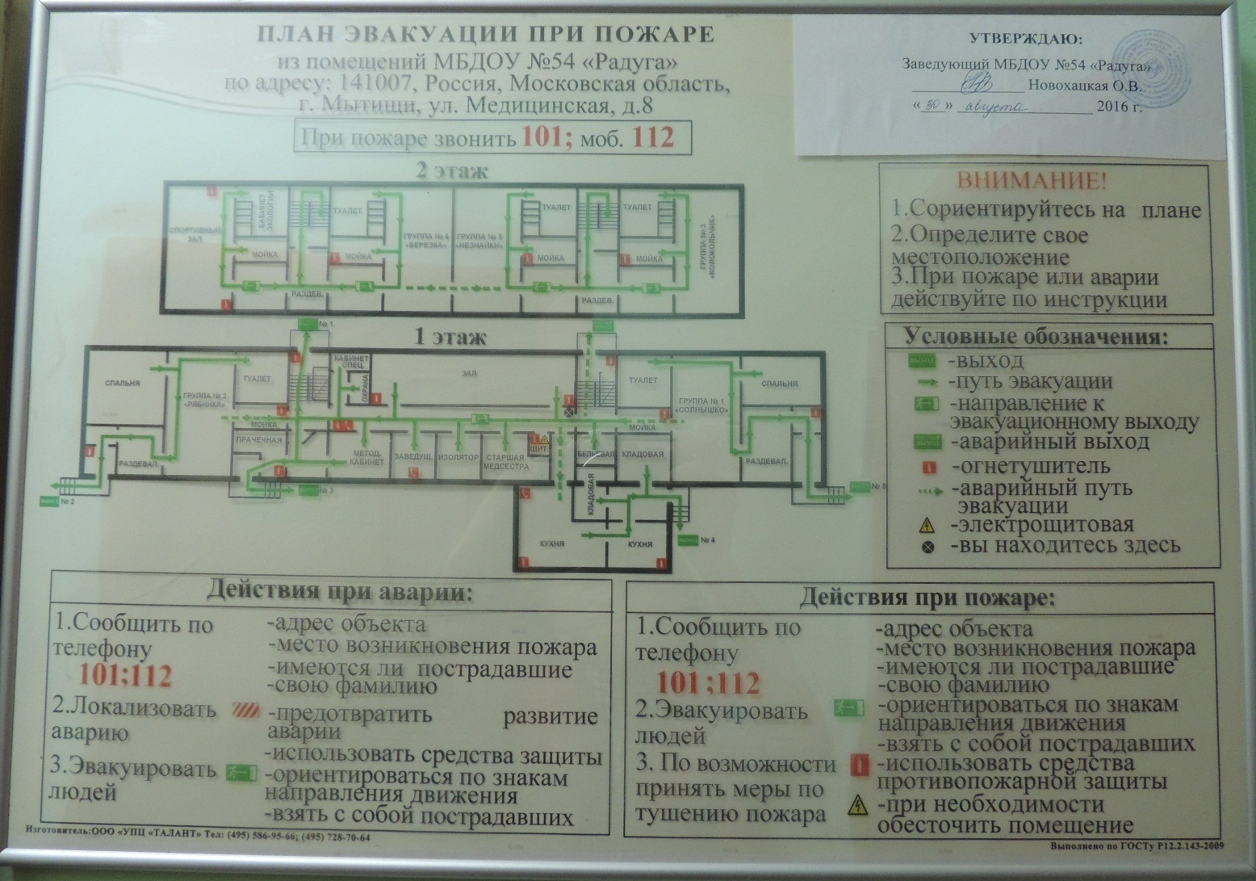
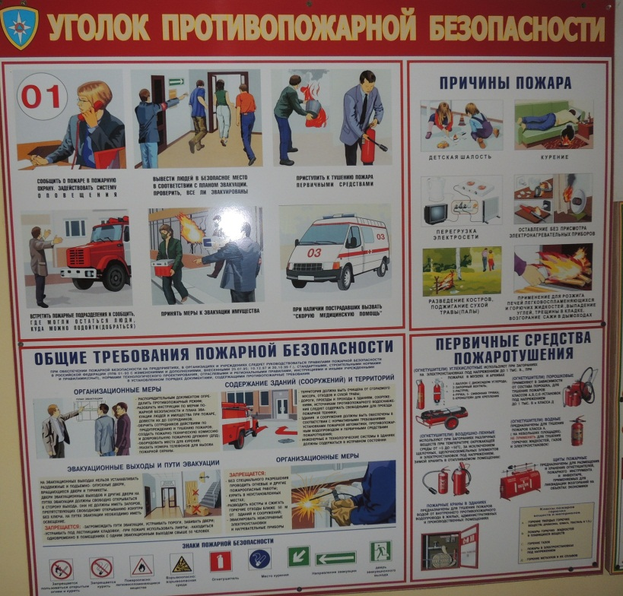
Стенд « Пожарная безопасность»

Slide 15
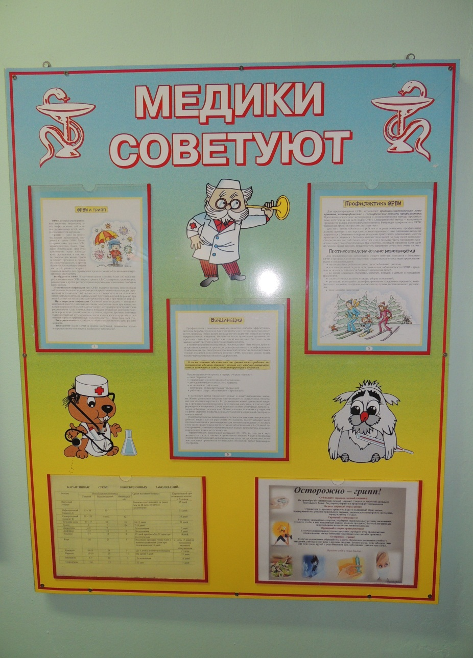
Стенд «Медицина для родителей»

Slide 16
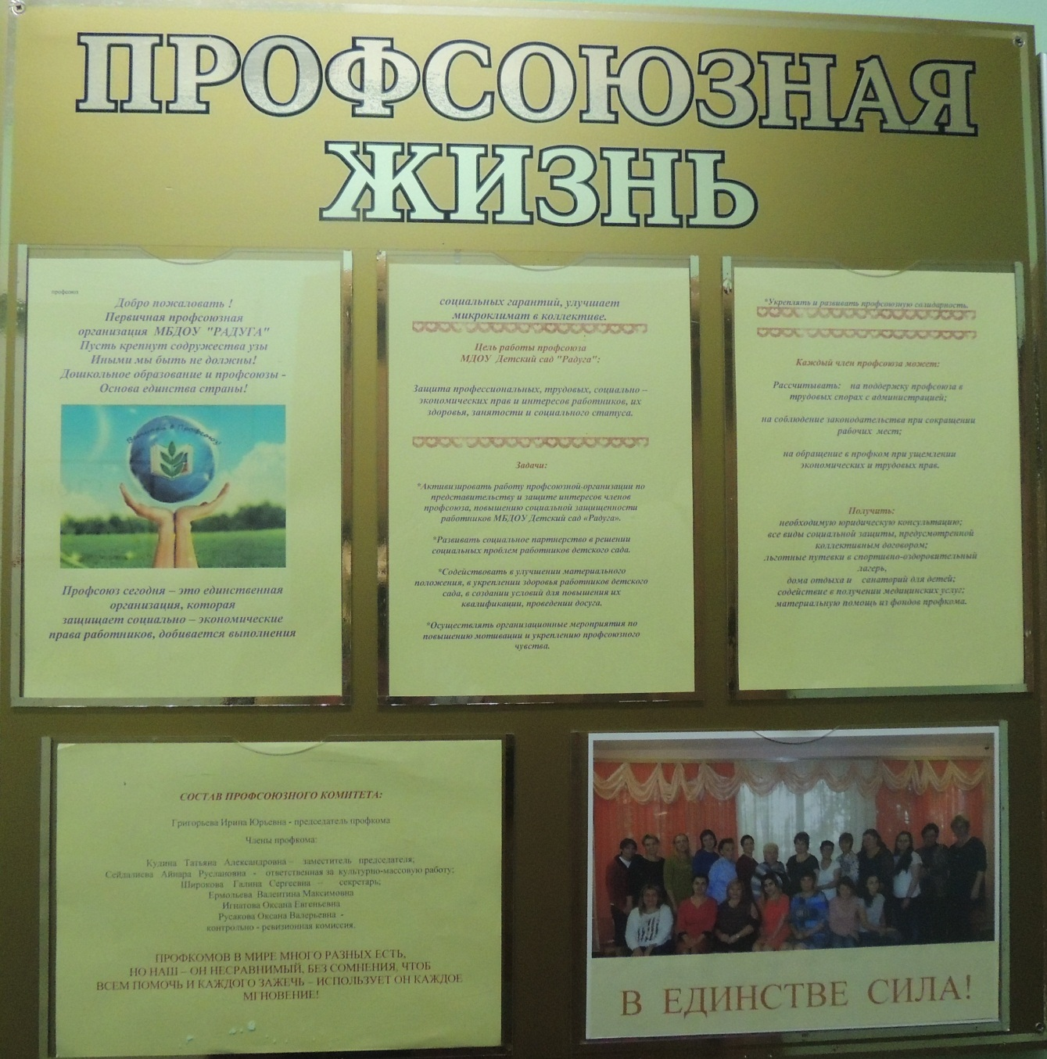

Slide 17
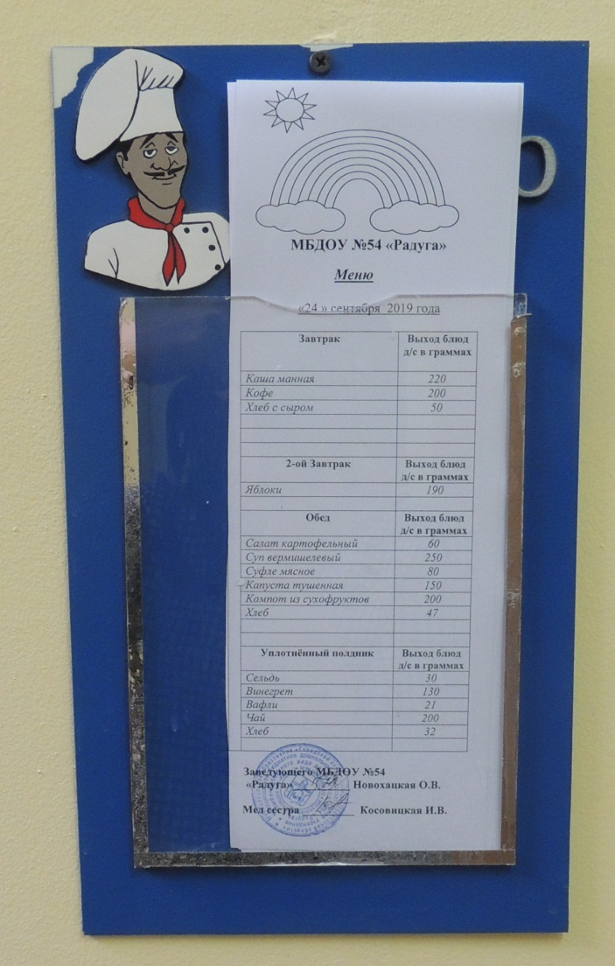
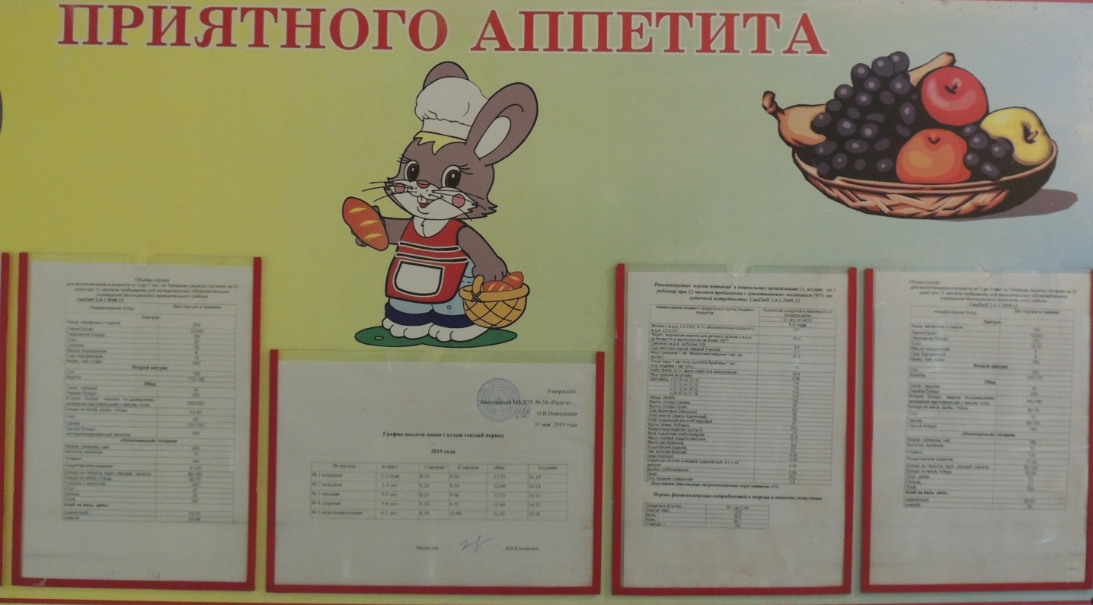
Стенд «О питании»

Slide 18
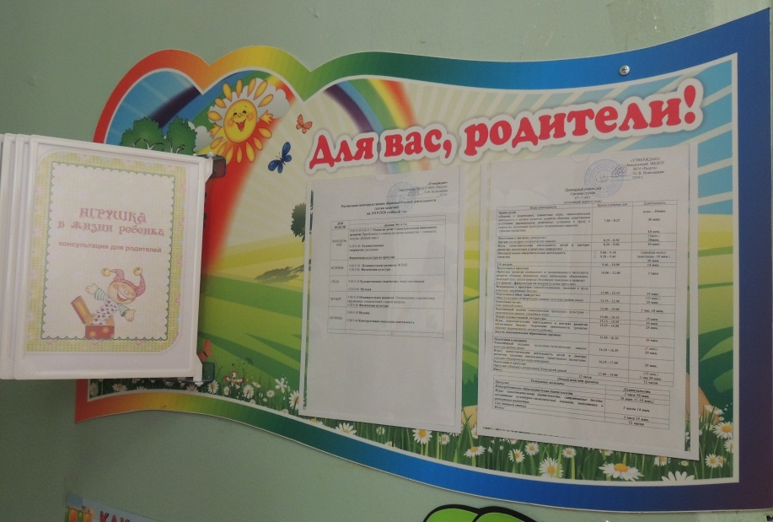
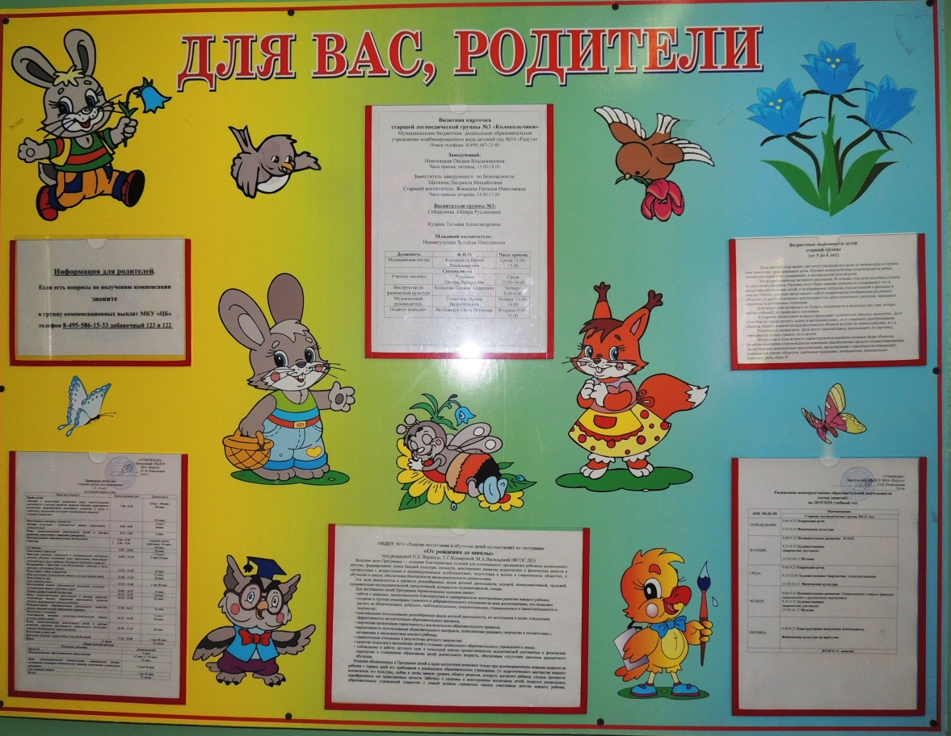
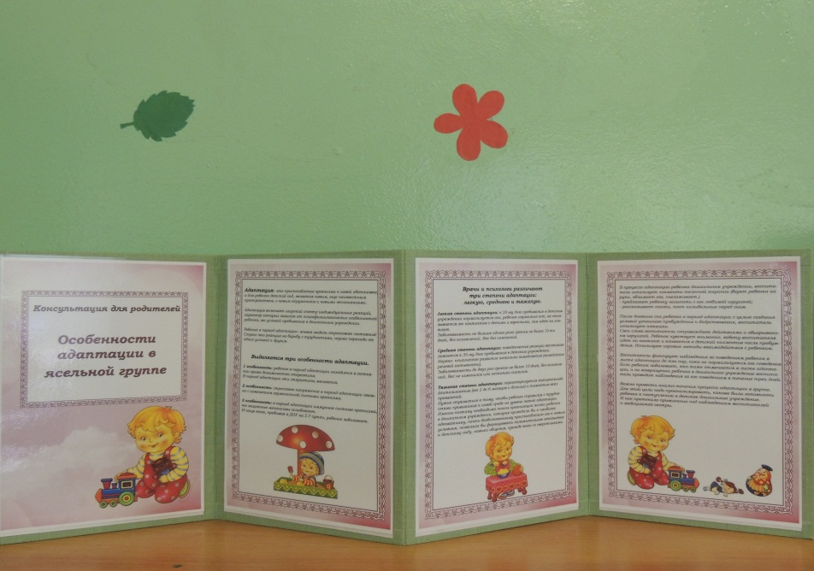
Стенды для родителей

Slide 19
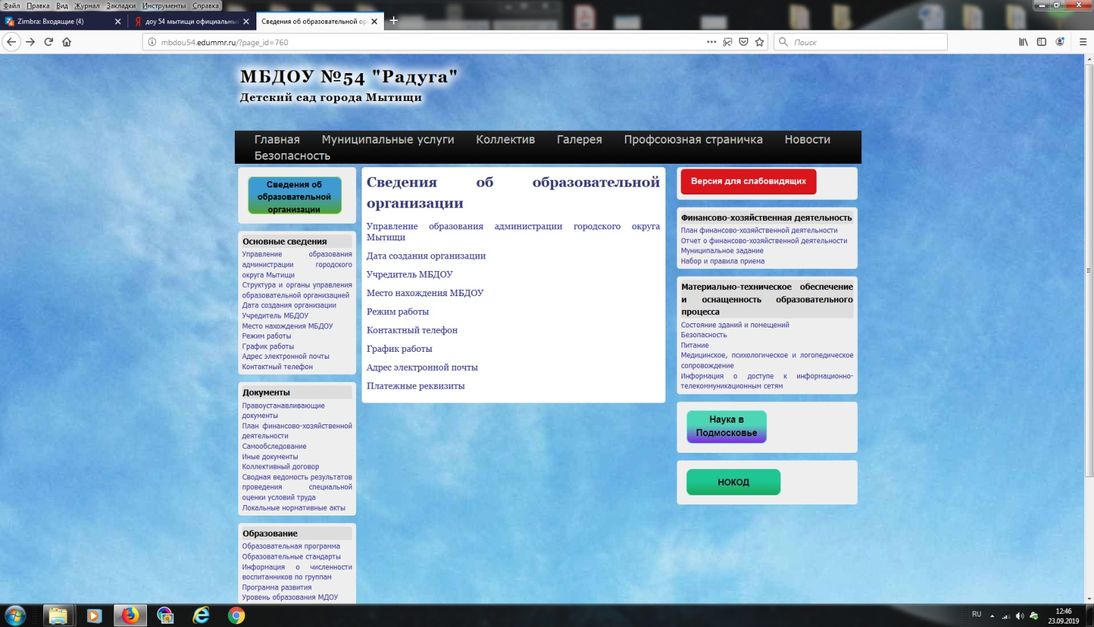
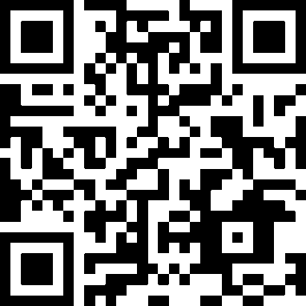
2. Соответствие информации о деятельности образовательной организации, размещенной на официальном сайте, ее содержанию и порядку (форме), установленным нормативными правовыми актами.
Основные сведения
http://mbdou54.edummr.ru/?page_id=760

Slide 20
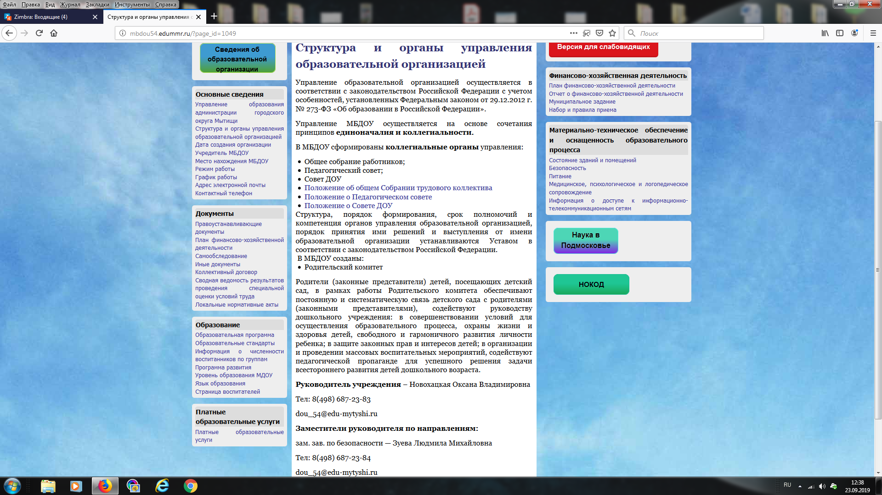
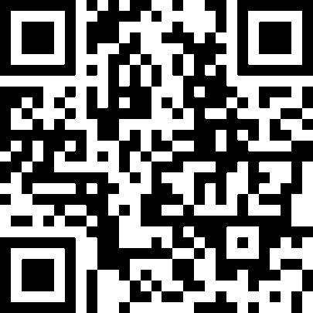
Структура и органы управления
http://mbdou54.edummr.ru/?page_id=1049

Slide 21
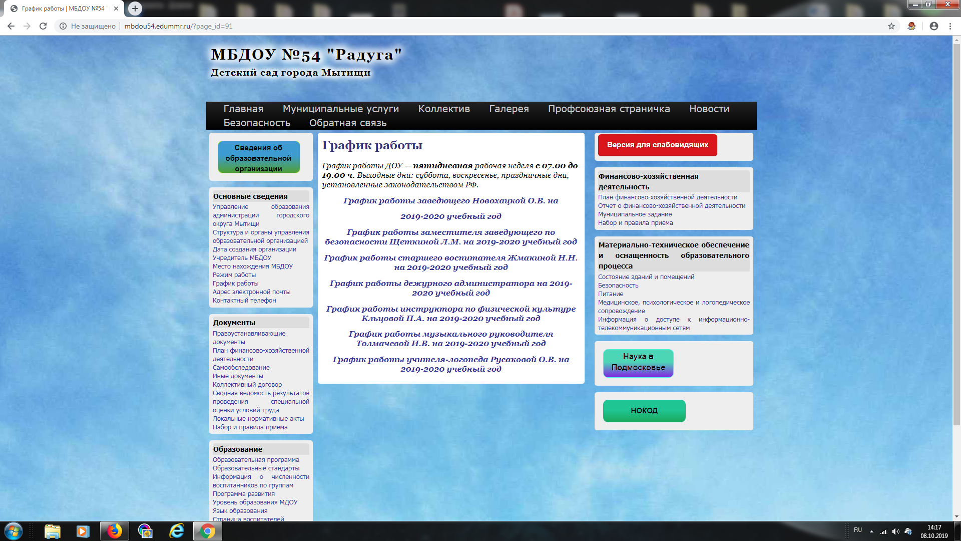
График работы

Slide 22
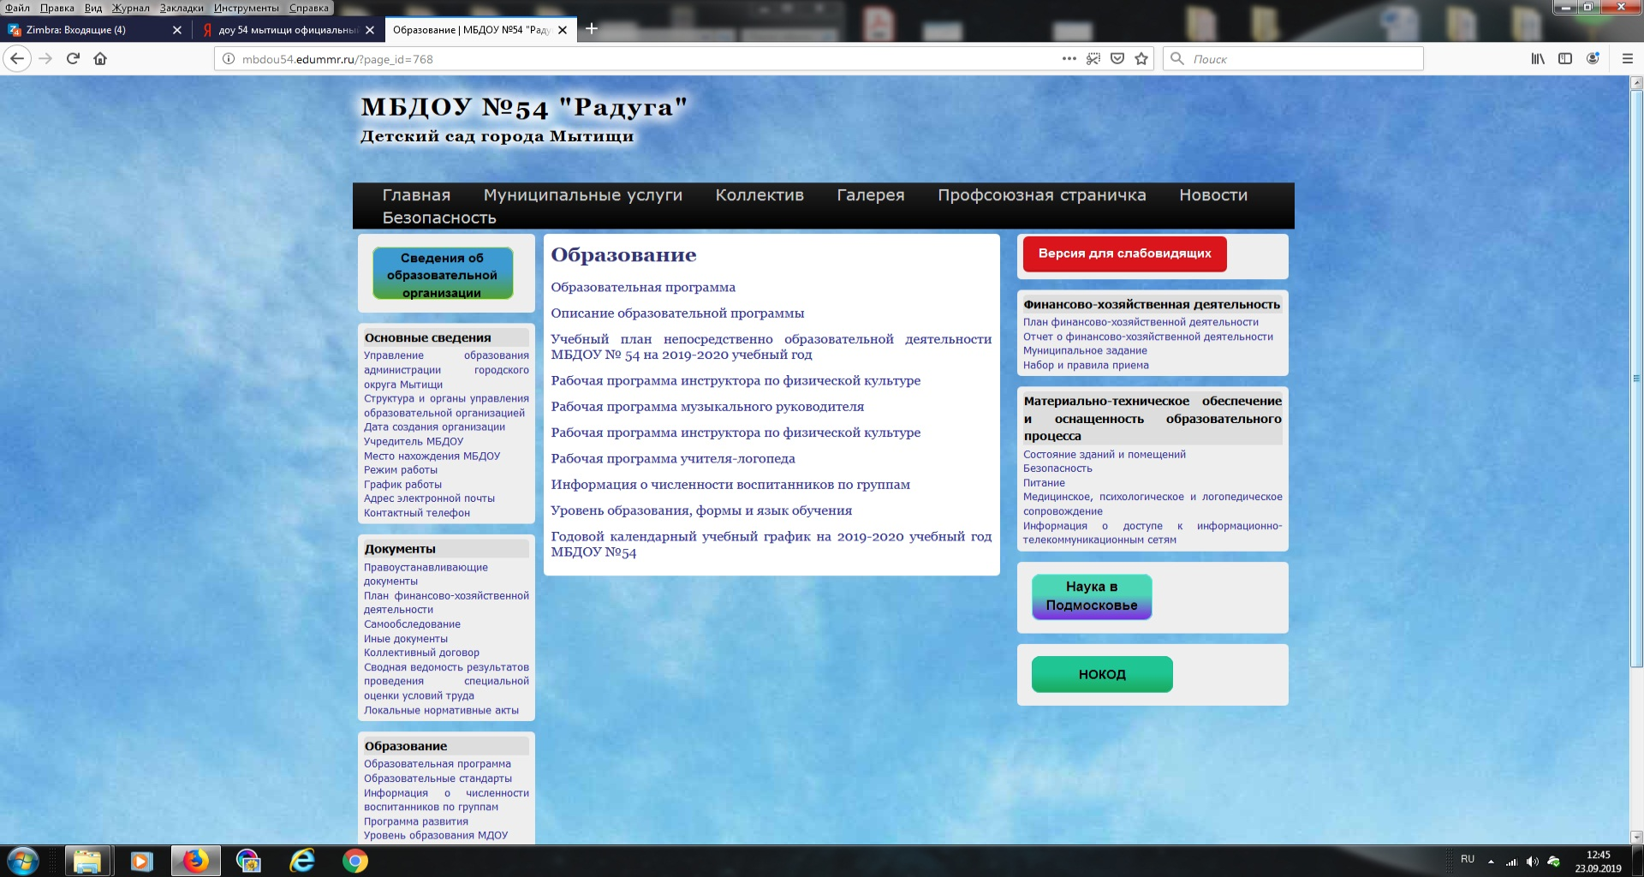
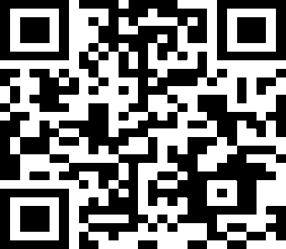
Образование
http://mbdou54.edummr.ru/?page_id=768

Slide 23
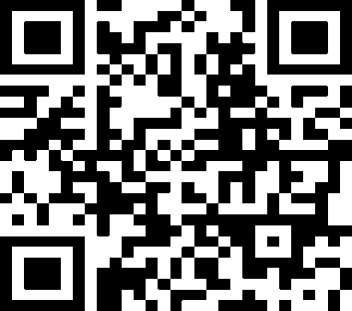
Образовательные стандарты. Сведения о ФГОС
http://mbdou54.edummr.ru/?page_id=770

Slide 24
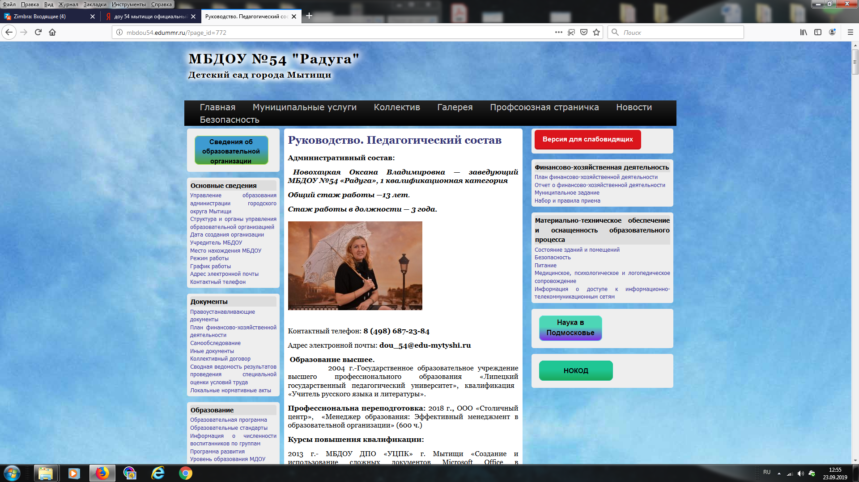
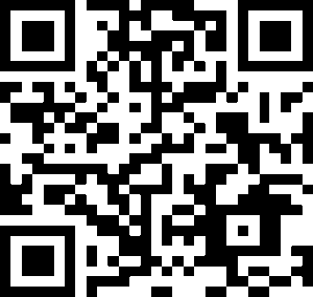
Руководство. Педагогический состав
http://mbdou54.edummr.ru/?page_id=772

Slide 25
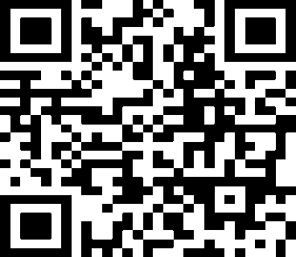
Платные образовательные услуги
http://mbdou54.edummr.ru/?page_id=778

Slide 26
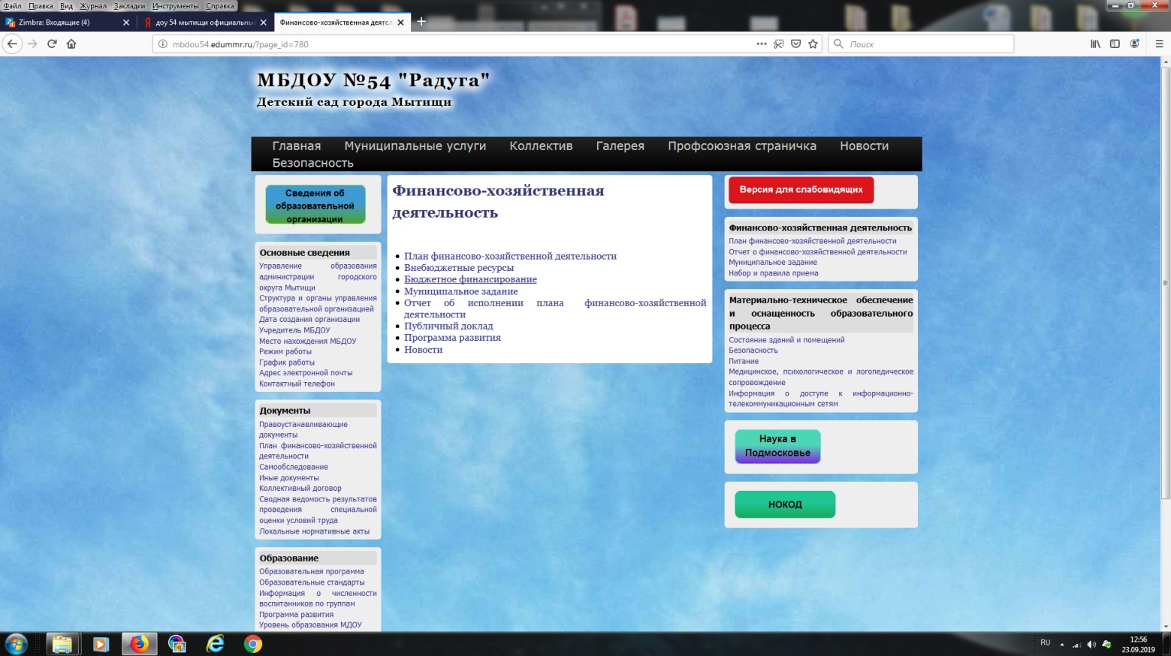
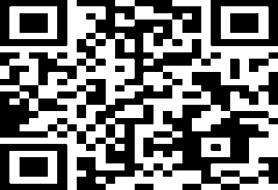
Финансово-хозяйственная деятельность
http://mbdou54.edummr.ru/?page_id=780

Slide 27
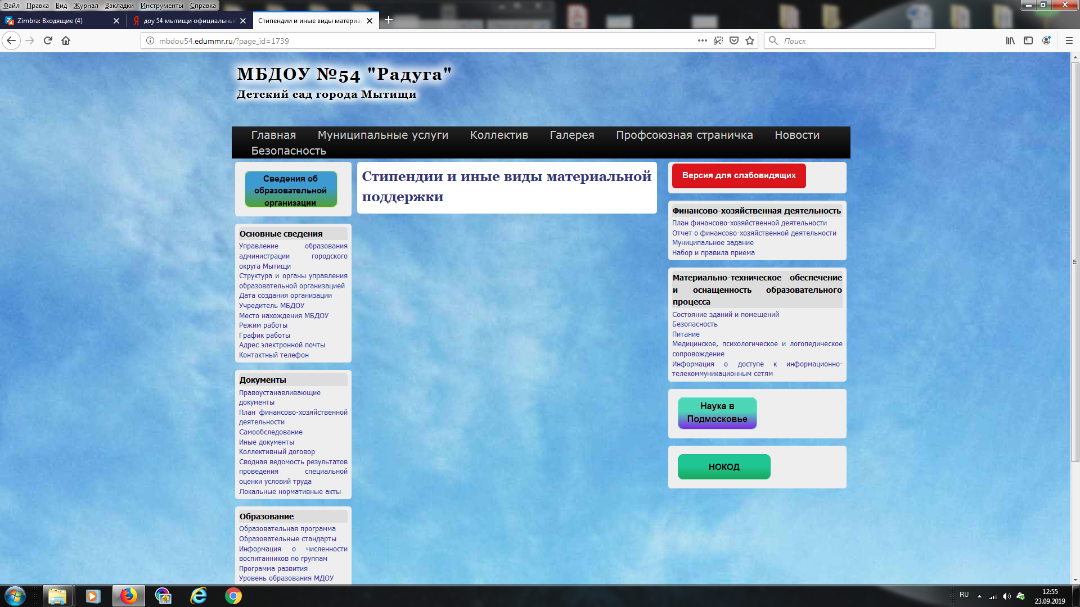
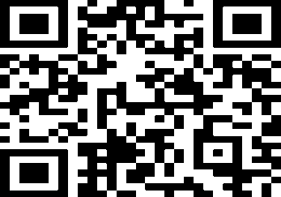
Стипендии и иные виды материальной поддержки
http://mbdou54.edummr.ru/?page_id=1739

Slide 28
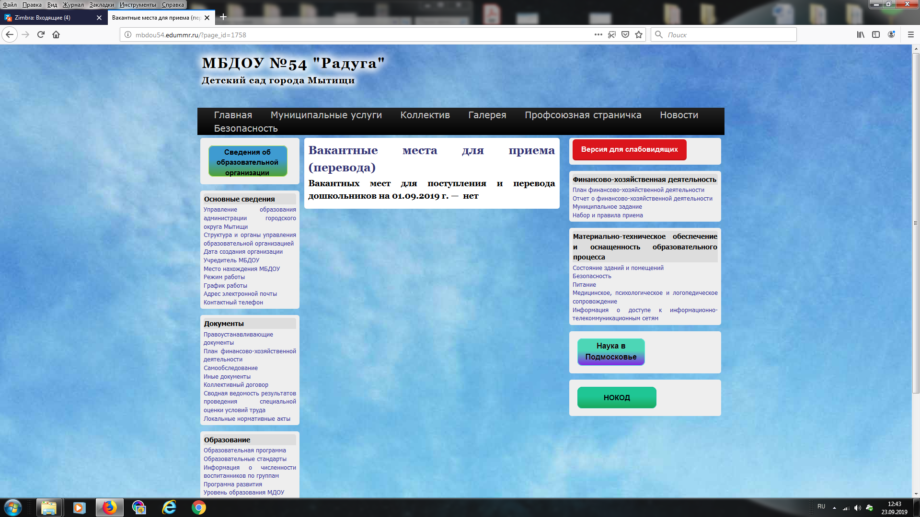
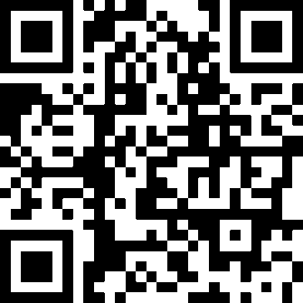
Вакантные места для приёма
http://mbdou54.edummr.ru/?page_id=1758

Slide 29
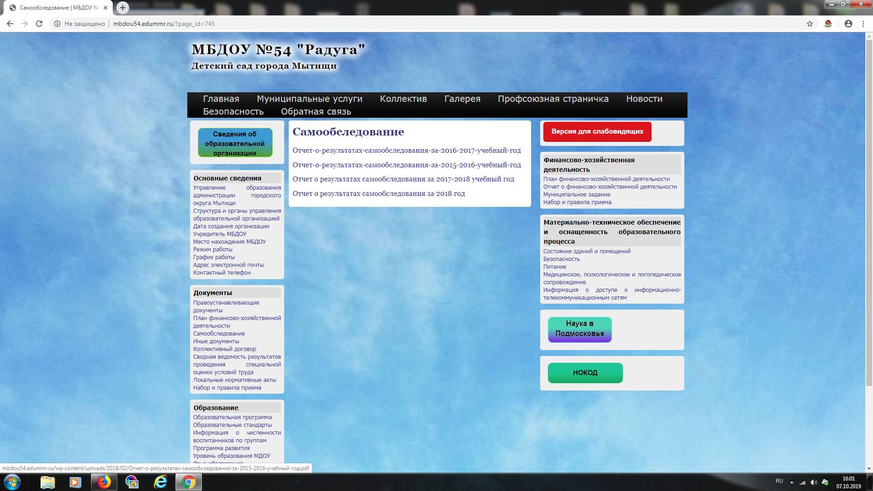
Отчет по самообследованию

Slide 30
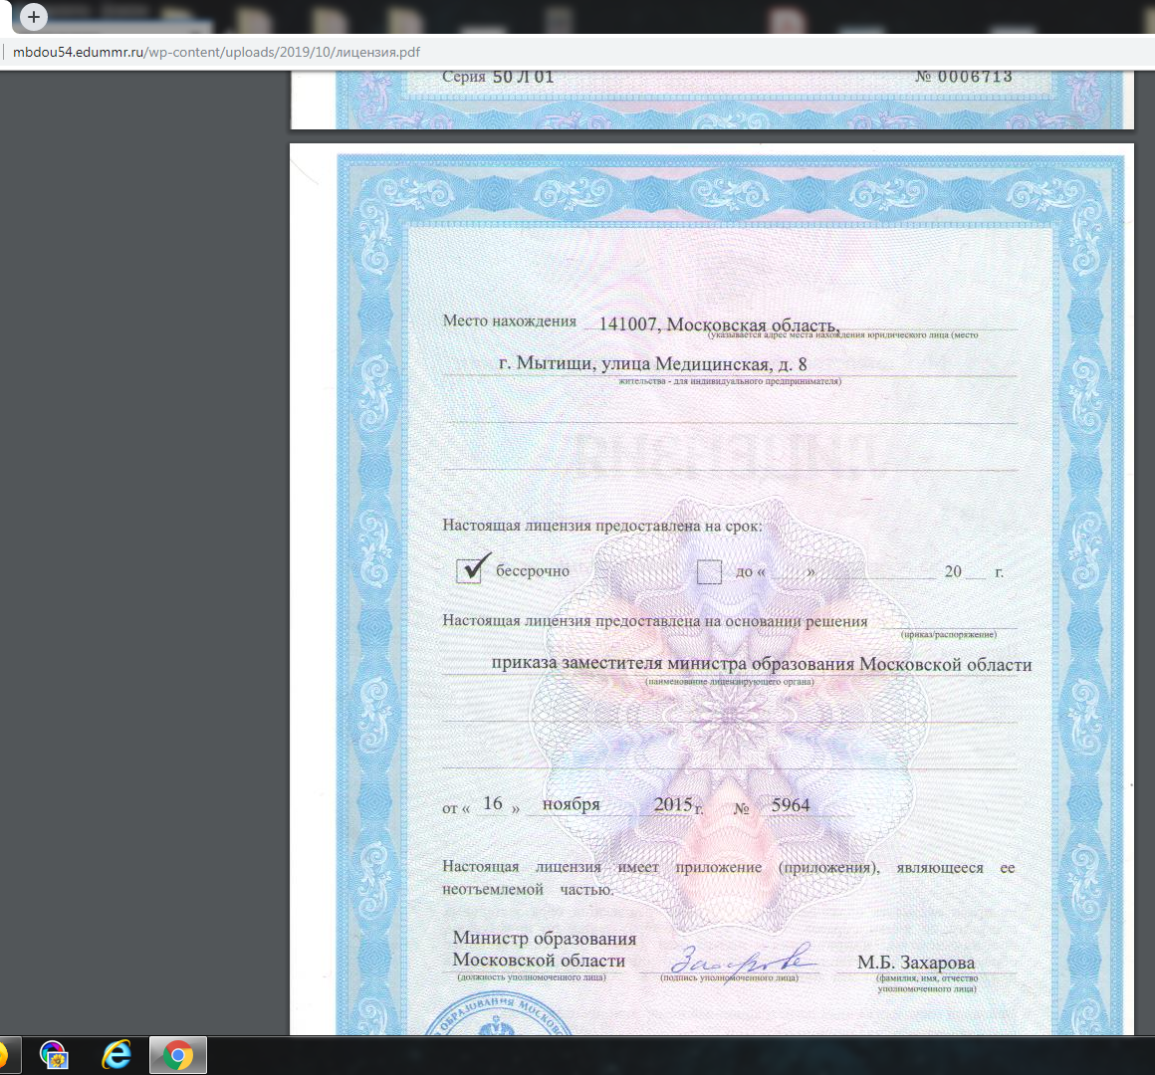

Slide 31
3. Наличие и функционирование на официальном сайте организации информации о дистанционных способах взаимодействия с получателями услуг:
- телефона;
- электронной почты;
- электронных сервисов (форма для подачи электронного обращения (жалобы, предложения), получение консультаций;
- раздела "Часто задаваемые вопросы";
- технической возможности выражения получателем услуг мнения о качестве условий оказания услуг образовательной организацией (наличие анкеты для опроса граждан или гиперссылки на нее);
- иного дистанционного способа взаимодействия.

Slide 32
http://mbdou54.edummr.ru/?page_id=2670

Slide 33
Комфортность условий образовательной деятельности
. Наличие комфортных условий для образовательной деятельности , например:
- наличие комфортной зоны отдыха (ожидания), оборудованной соответствующей мебелью;
- наличие и понятность навигации внутри образовательной организации;
- наличие и доступность питьевой воды;
- наличие и доступность санитарно-гигиенических помещений;
- санитарное состояние помещений образовательной организации;
- транспортная доступность (возможность доехать до образовательной организации на общественном транспорте, наличие парковки);
- доступность записи на получение консультации (по телефону, на официальном сайте образовательной организации в сети "Интернет", посредством Единого портала государственных и муниципальных услуг, при личном посещении образовательной организации);
- иные параметры комфортных условий, установленные ведомственным актом уполномоченного федерального органа исполнительной власти

Slide 34
Зона отдыха

Slide 35
Навигация внутри организации

Slide 36
Доступность питьевой воды

Slide 37
Пищеблок

Slide 38
Санитарно- гигиеническое
помещение

Slide 39
Групповые помещения

Slide 40
Буфетная

Slide 41
Спальни

Slide 42
Санитарно- гигиеническое помещение групп

Slide 43
Музыкальный зал
Физкультурный зал

Slide 44
Дублирование для инвалидов по зрению зрительной информации
Сотрудник организации, оказывающий помощь по сопровождению инвалидов в помещениях детского сада и на территории

Slide 45
Версия на сайте для слабовидящих

